Slide 1
26年8月19日
第6回JMRC近畿
運営委員会
1/14
26年9月26日
日程表更新ページ追加
運営委員会後の仕様案まとめ
26年9月28日
個人会員種別ページ追加
7ページ
JMRC近畿
事務局ポータルシステムの提案
2026年8月19日
JMRC近畿運営委員会 財務委員

Slide 2

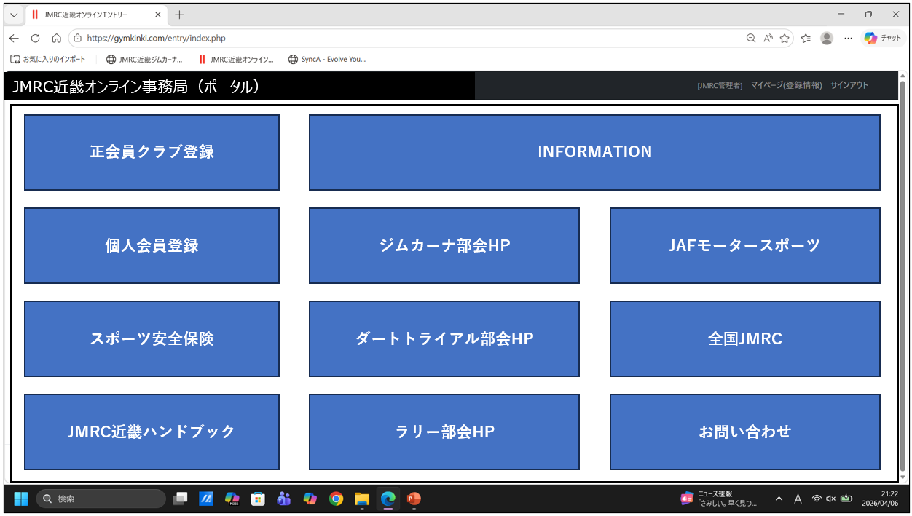
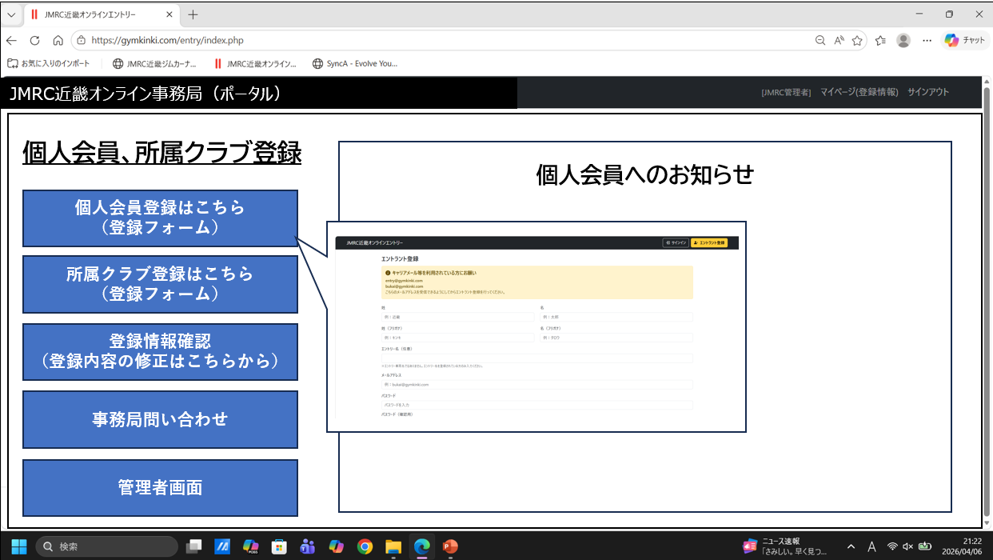

１．JMRC近畿事務局ポータルシステム
2/14
（１）オンライン事務局システム（JMRC近畿事務局ポータルサイト）について
パソコン、スマホからポータルサイトで
関係者全員がオンライン登録を行う
ポータル
画面イメージ
クラブ代表
登録画面
イメージ
クラブ員（選手）
【ポータルサイトでできること】
一般、未登録者
情報の閲覧と登録画面のみ（現在のHP同等）
JAF・JMRC他地区情報の取得、各種リンクへの接続
登録者（クラブ代表、クラブ員）
各種オンライン申請、申請内容の確認、過去データの閲覧
各クラブ代表は、自クラブの登録メンバーの一覧を閲覧できる
JMRC近畿（運営委員、事務局員）
すべてのデータの確認が可能（承認者機能は別途設定）
【オンライン登録対象者】
クラブ代表：正会員登録（加盟、準加盟、賛助）
クラブ員：個人会員登録、オフィシャル登録
（クラブ員とクラブの紐づけもポータル内で実施）
JMRC近畿、運営委員、事務局員も各自登録
⇒事務局長が承認（代理：副委員長）
※その他、現在のHP機能を移行する
クラブ員（オフィシャル）
運営委員、事務局

Slide 3
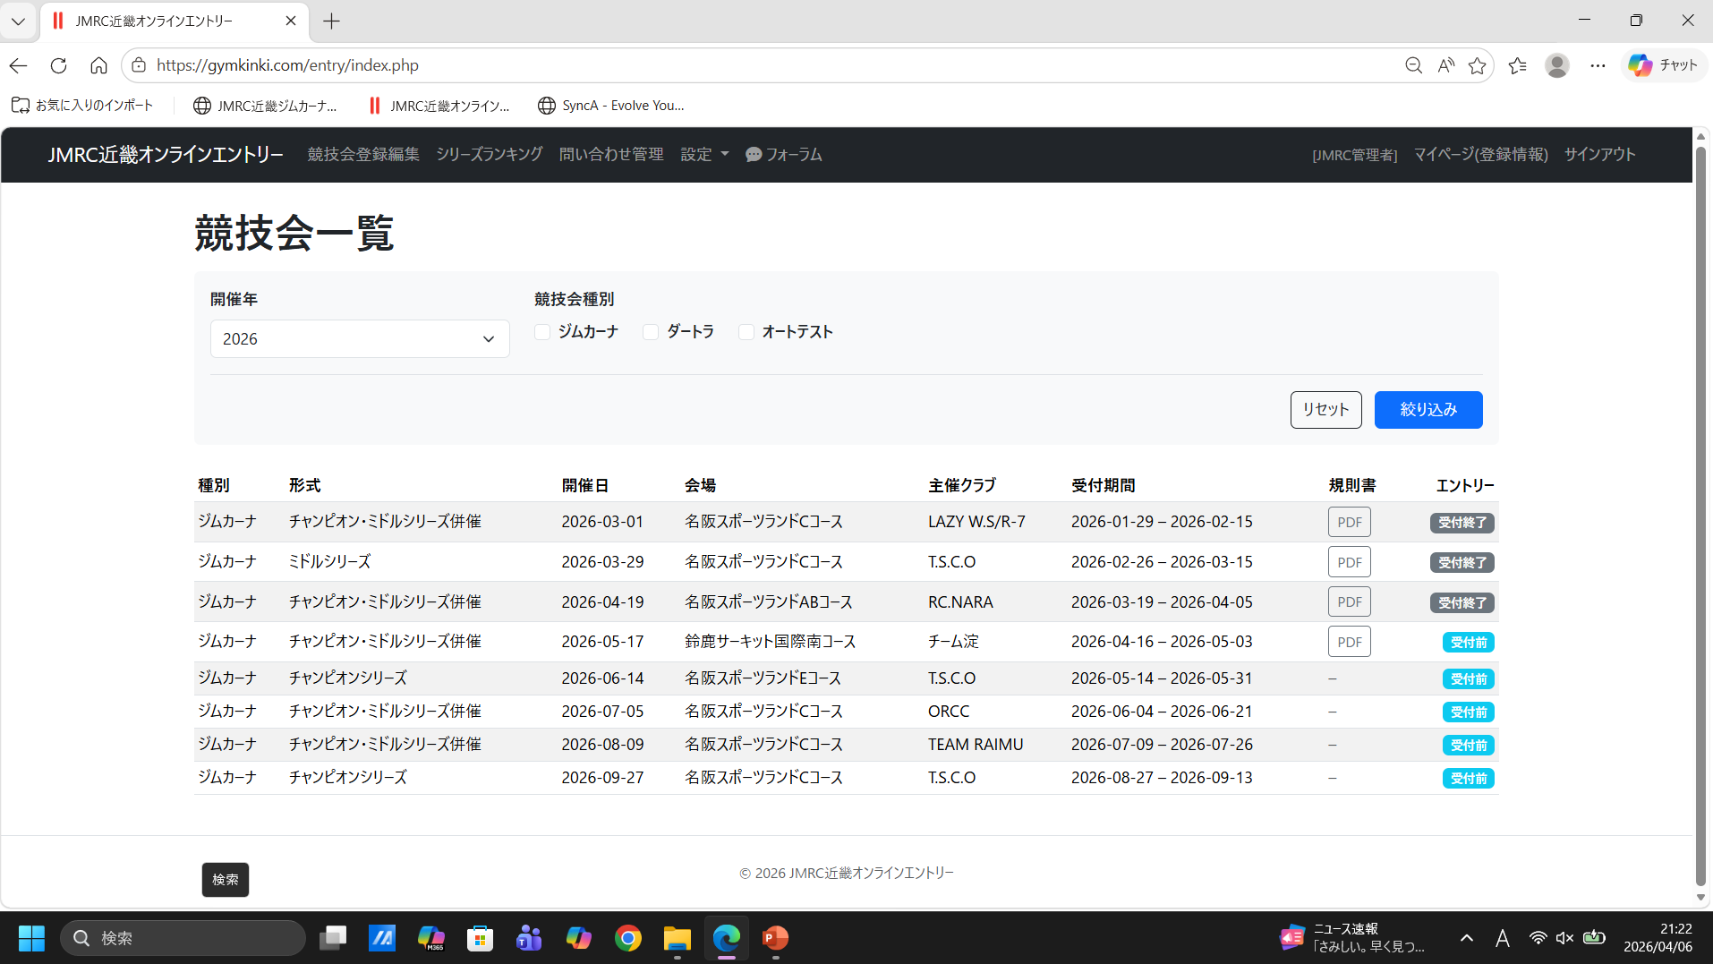
２．JMRC近畿事務局ポータル案
3/14
ポータルイメージ
JMRC近畿オンライン事務局（ポータル）
正会員クラブメニュー
INFORMATION
個人会員メニュー
ジムカーナ部会HP
（オートテストはこちら）
JAFモータースポーツ
その他リンク
スポーツ安全保険の案内
ダートトライアル部会HP
全国JMRCリンク
JMRC近畿シリーズ概要
（ハンドブック掲載分）
ラリー部会HP
お問い合わせ

Slide 4
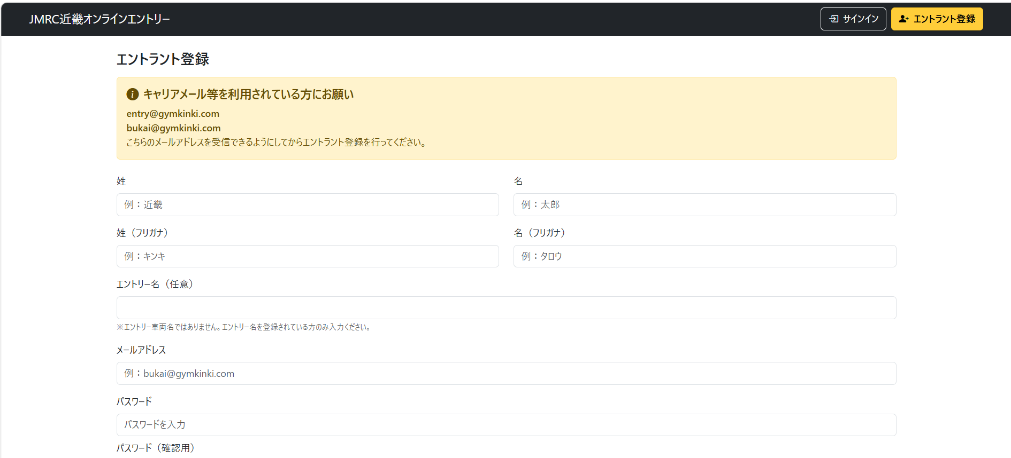
２．JMRC近畿事務局ポータル案
4/14
ポータルイメージ
■お知らせは事務局からの情報展開用
■事務局登録者が書き込み可能
JMRC近畿オンライン事務局（ポータル）
正会員クラブメニュー
正会員クラブへのお知らせ
正会員クラブ登録はこちらから
（登録フォーム）
■正会員クラブの登録は必要事項入力の後、正会員クラブ登録申請を行うと事務局が承認、公認、加盟、準加盟、賛助の各クラブコードを貸与する
■クラブコードは5桁の数字は不変、6桁目（先頭）の数字が公認、加盟、準加盟、賛助かを表す
登録クラブ員一覧/スポ安登録
ＪＡＦ公認競技保険・ＪＭＲＣ近畿見舞金給付関連
■こちらのメニューは正会員クラブとして承認後に表示（閲覧制限）
主催者向け、レンタル機器案内
協議会会則・見舞金細則
・登録クラブ/団体名簿

Slide 5
２．JMRC近畿事務局ポータル案
5/14
ポータルイメージ
■お知らせは事務局からの情報展開用
■事務局登録者が書き込み可能
JMRC近畿オンライン事務局（ポータル）
個人会員メニュー
個人会員へのお知らせ
個人会員登録はこちら
（登録フォーム）
■個人会員登録フォームはオンラインエントリーのエントラント登録のイメージ
■所属クラブ登録は当該年度の正会員登録クラブ一覧から選択して、申請すると、正会員クラブに申請が飛ぶ
登録情報確認
（登録内容の修正はこちらから）
イベントカレンダー
General会員メニュー
Temporary会員メニュー

Slide 6
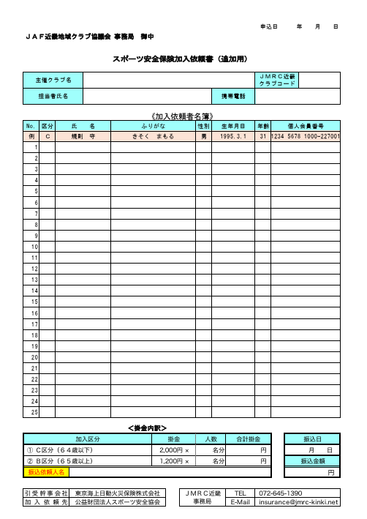
２．JMRC近畿事務局ポータル案
正会員クラブ個別の画面（BATTLEXの場合のイメージ）
■クラブ員の登録は各自が個人会員の登録を行うと氏名他が表示され「加入申請」に〇が表示されるので、承認を行う
JMRC近畿オンライン事務局（ポータル）
BATTLEX クラブ員一覧
出力フォーマット
・選択したクラブ員の情報
加入申請 | 名前 | フリガナ | 詳細リンク
〇 | 段上 泰之 |  | 詳細
〇 | 武田とも子 |  | 詳細
〇 | 定松 舞子 |  | 詳細
〇 | 多田 安男 |  | 詳細
〇 | 抱 博高 |  | 詳細
〇 | 鈴木 亮 |  | 詳細
〇 | 武田あきひと |  | 詳細
〇 | 大田 健太郎 |  | 詳細
〇 | 冬野 紘彰 |  | 詳細
〇 | 川脇 一晃 |  | 詳細
〇 | 西川 佳廣 |  | 詳細
〇 | 鈴木 瑛士 |  | 詳細
〇 | 井上 拓己 |  | 詳細
免許証番号 | 免許有効期限 | ライセンス番号 | ライセンス種別 | スポ安加入
性別 | 生年月日 | 郵便番号 | 住所 | 連絡先 | メールアドレス
・スポーツ安全保険加入者一覧
今回申請 | 名前 | 加入年月
〇 | 段上 泰之
加入申請書
作成
■クラブ員の個人会員登録時に「スポーツ安全保険に加入する」の申請を受けた場合、こちらに表示されるので、初回は4名以上で加入申請書の作成を行い、事務局に提出する
加入申請承認
加入申請却下

Slide 7
２．JMRC近畿事務局ポータル案
26年9月28日 ページ追加
正会員クラブ（オートテスト等のイベント主催者の追加ページ 正会員クラブからの申請で表示追加）
■イベント開催時の情報ページ
（オートテスト、練習会等が対象）
ワンデイ会員登録を行った人を表示
JMRC近畿オンライン事務局（ポータル）
イベント当日のみのクラブ員一覧
・選択したクラブ員の情報表示
番号 | 名前 | フリガナ | 詳細リンク
１ | 段上 泰之 |  | 詳細
２ | 武田とも子 |  | 詳細
３ | 定松 舞子 |  | 詳細
４ | 多田 安男 |  | 詳細
５ | 抱 博高 |  | 詳細
６ | 鈴木 亮 |  | 詳細
７ | 武田あきひと |  | 詳細
８ | 大田 健太郎 |  | 詳細
９ | 冬野 紘彰 |  | 詳細
10 | 川脇 一晃 |  | 詳細
11 | 西川 佳廣 |  | 詳細
12 | 鈴木 瑛士 |  | 詳細
13 | 井上 拓己 |  | 詳細
14
15
免許証番号 | 免許有効期限 | ライセンス番号 | ライセンス種別 | スポ安加入
性別 | 生年月日 | 郵便番号 | 住所 | 連絡先 | メールアドレス
・イベントの詳細（リンク等）はこちら

Slide 8
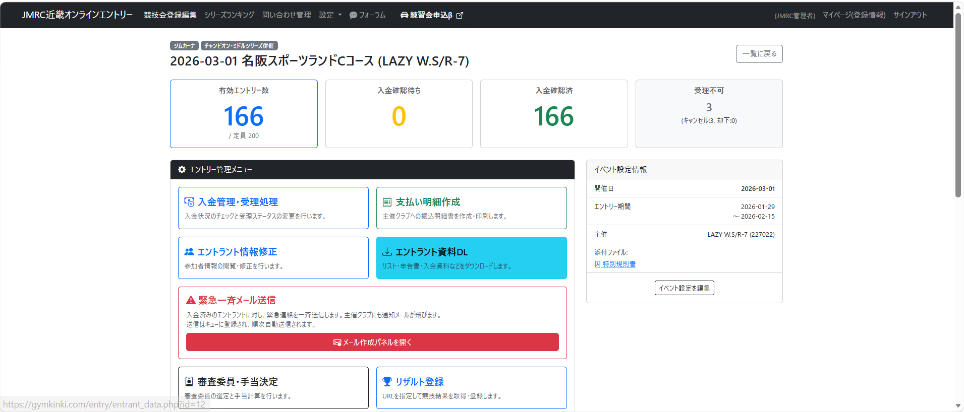
２．JMRC近畿事務局ポータル案
6/14
管理者画面（管理者ダッシュボード画面のイメージ）
JMRC近畿事務局ポータル
正会員クラブ登録済数
40
個人会員登録済数
365
正会員クラブ/個人会員
登録申請中
10
スポーツ安全保険申請中
5
管理者メニュー
ジムカーナ部会HP
正会員クラブ登録一覧
個人会員登録一覧
ダートトライアル部会HP
正会員登録入金状況
個人会員登録入金状況
参加者宛
審判員宛
正会員
クラブ宛
ラリー部会HP
JAFモータースポーツ
その他リンク
運営委員会情報BOX
各種申請書類フォーマットBOX
運営委員会内部資料置き場
協議会会則・見舞金細則等
BOXにアップすると個人会員画面に表示される

Slide 9
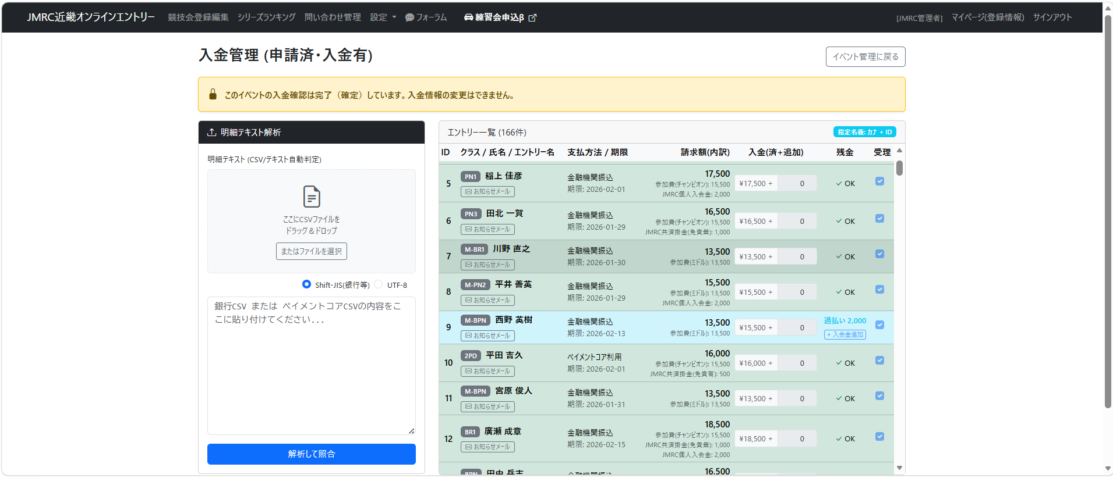
２．JMRC近畿事務局ポータル案
7/14
入金管理（事務局確認画面の例）

Slide 10
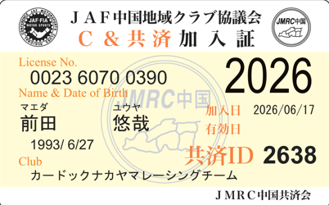
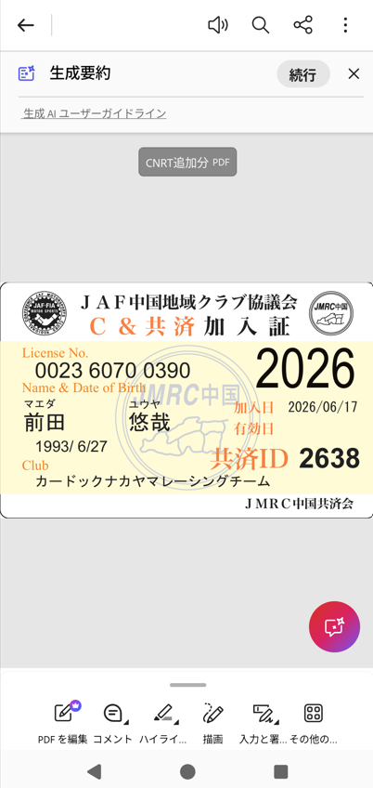

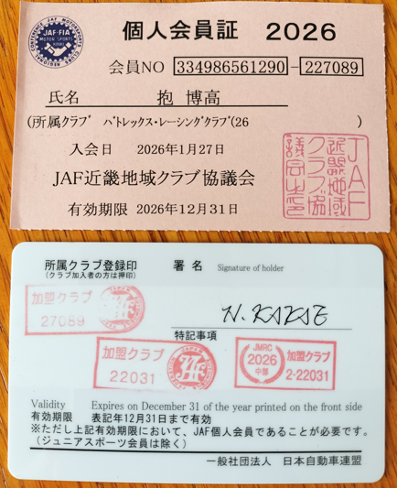
２．JMRC近畿事務局ポータル案
個人会員表示フォーマット
JMRC近畿 個人会員証
氏名： 大阪 太郎
2027
会員NO：免許証番号‐G‐クラブコード
所属クラブ：バトレックスレーシングクラブ（BATTLEX）
入会日：2027年1月1日 有効期限：2027年12月31日
上記のものはJMRC近畿の個人会員であることを証明する
JAF近畿地域クラブ協議会
■個人会員証をデジタル化する
■スマホでも表示できるようにして、イベント会場でも
提示できるようにする（特に他地区で必要）
■スマホイメージ

Slide 11
３．JMRC近畿事務局ポータルシステム要件
8/14
（１）システム運用方法
▶JMRC近畿事務局
・正会員クラブからの登録申請・入金確認により、クラブ登録・承認を行う
・正会員クラブの承認が完了で、クラブコードの当該年度使用を可能とする
▶クラブ代表者
・正会員登録の承認後に、クラブ代表者によるクラブ員の登録を行う
（各クラブへの入会については各クラブで対応、クラブ入会済みであること前提でクラブ員からの申請を承認する）
・クラブ員からシステムを通してクラブ員登録申請を受けると、登録済み分は自動承認、未登録は都度承認する
▶各クラブ員
・自分の所属するクラブ代表にクラブ員登録を依頼、システムで個人会員登録・入金ののちクラブ登録を行う
⇒個人会員と所属クラブの登録が完了すると、オンラインエントリーシステムにデータ共有する（ポリシー要）
※正会員クラブの登録と、個人会員承認アンサーバック機能
クラブ登録時、クラブ員を事前登録しておくと個人会員の承認申請時に自動でアンサーバックする機能を
付与する（都度の承認は不要になるようにする）
事前登録が無い場合はクラブ責任者にメールで連絡が届き、承認、却下を選択できる機能を付与する

Slide 12
４．（前回リマインド）運営委員会事務業務のデジタル化提案
10/14
（３）実現策案（業務のデジタル化）
項目 | デジタル化対象項目 | デジタル化案
事務局 | 問い合わせ対応 | オンラインシステム対応
事務局 | 金銭取り扱い | オンラインバンキング
個人会員 | クラブ、個別での受付 | オンラインシステム対応
個人会員 | 会員証の印刷、個別郵送 | （スマホ）デジタル表示、ライセンス押印
クラブ更新 | 面着、郵送での受付 | オンラインシステム対応
ハンドブック | ハンドブックの印刷、個別郵送 | ハンドブック内容のHP掲載
表彰式 | 案内状郵送 | オンラインシステムおよびメールでの展開
表彰式 | 表彰対象者記載冊子 | HPに掲載、および、当日はA4用紙に集約
JMRC近畿見舞金 | 受付対応 | オンラインシステム対応
スポーツ安全保険 | 斡旋窓口業務 | オンラインシステム対応
運営委員会 | 委任状、出席確認紙対応 | オンラインシステム対応
運営委員会 | 配布紙資料 | メールで事前配布、ポータル掲載
【仮称】 JMRC近畿 事務オンラインシステム（下記①②③④⑤の機能を有するシステム）
①HP機能 既存HPの内容取り込み
②各種受付 クラブ登録、更新等の手続、個人会員の登録、その他、保険関係の受付
個人会員へのデジタル会員証表示
③メール展開 正会員クラブ、個人会員への各種案内、代表者会議、表彰式の案内
④情報共有 正会員クラブ。個人会員への情報展開・公開
正会員クラブ、主催クラブ、運営委員間の情報共有
⑤問い合わせ対応
（参考）
JMRC中部のクラブ登録印（個人会員証なし）

Slide 13
４．（前回リマインド）運営委員会事務業務のデジタル化提案
11/14
オンライン会員証の例

Slide 14
５．JMRC近畿事務局ポータルシステム提案のまとめ
14/14
◆前提条件/審議事項
①個人会員登録、クラブ登録
⇒個人会員登録および個人会員登録後のクラブ登録についてポータル上で実施する
クラブの正会員登録、個人会員、個人のクラブ登録もすべて事務局新ポータルにて行う
②スポーツ安全保険の入会、登録業務等、基本すべてポータル上で実施する
③各種会員登録、スポーツ安全保険等の入金は振込み、およびペイメントコアによる
クレジット支払いに限定する
④会計年度の年度末から年末への移行する
⑤ハンドブックの廃止
⇒事務局新ポータルに掲載
⑥’27年初より、HPから新ポータルへの移行を目指す
【移行までに行う必要があること】
①事務局データの指定クラウドサーバーへの移行
②ポータルにつながる口座の指定
【審議依頼事項】
・ポータルサイト作成に着手して良いか

Slide 15
５．JMRC近畿事務局ポータルシステム提案のまとめ
◆システムに要求される機能
（１）入力フォーム
①登録（正会員クラブ、個人会員、個人会員のクラブ紐づけ、事務局）
②申し込み（スポーツ安全保険、JMRC近畿見舞金）
②承認（個人会員のクラブ紐づけ＝正会員クラブの承認、事務局＝委員長の承認）
（２）デジタル会員証、加入者証（個人会員、スポーツ安全保険）のPC、スマホ表示
（３）情報展開（グループ、個人別のメール発信、事務局からの発信、事務局内の情報共有）
（４）金融機関のCSVデータ取り込み（正会員クラブ、個人会員、スポ安）
（５）【一般公開】 JAF、JMRC他、各機関へのリンクの追加、削除

Slide 16
６．スポ安取扱いに関する打ち合わせ（8/7）議事メモ
出席：三役（運営委員長欠席）、財務委員長、財務委員、事務局長、事務局員
・スポーツ安全保険の現状
１．初回は4人/申込単位以上の申し込みで登録が必要、追加は個別で随時可能
２．ノンライセンスでの申し込みは初回のみの受け付け（初回の4人に限定）
３．追加申込み分は個人会員登録者に限る
【議論】
・追加分、個人会員でなくても入れるようにした方がよいのではないか？
・入会は個人会員限定にしていきたい
・ライセンスなしでも個人会員に入れるようにすべきでは？オートテスト対応にもなる
・運転免許を持っていれば個人会員に入れるようにする
・一度でも参加者、オフィシャルをやる可能性のある人は個人会員に入会可能とする
・スポーツ安全保険への加入条件は個人会員のみとする
・以上を運営委員会にて審議する
【解決案】
■参加者、オフィシャルは全員個人会員をMUSTとする
■ライセンスなしでも個人会員に入れるようにする（オートテストに対応）→『免許書番号‐クラブコード』にする
■スポ安加入条件は個人会員のみとする（初回は4名以上で申し込み要）
■個人会員はクラブ加入を絶対条件とする、オートテストは当日の保険加入として主催クラブ臨時会員扱いにする
個人会員に区分「Entrant」「Official」「Autotest]等を加えて、『免許書番号‐区分頭文字‐クラブコード』とする
会費区分は例えば、「Entrant」「Official」→2,000円、「Autotest」→500円を基本で検討する

Slide 17
３．JMRC近畿事務局ポータルシステム要件
26年9月26日 日程表更新 ⇒ 次ページ
（２）推進日程案
 | 2026年 |  |  |  |  |  |  |  | 27年
 | ５月 | ６月 | ７月 | ８月 | ９月 | 10月 | 11月 | 12月 | 1月
運営委員会
システム開発
運営委員会 決議事項
その他の日程
▼運営
委員会
▼運営
委員会
▼運営
委員会
運営▼
委員会
▼GO/NO GO判断
▼クラブへの案内
▼選手への案内
仕様立案
システム 仕様検討/作成
クラブ
正会員登録
選手登録
▼GO/NO GO判断
▼規則の承認
▼ハンドブックの承認
27年度シリーズ規則
の作成・制定
27年度
ハンドブックの作成
HP機能の
ポータルへの移転
▼表彰式

Slide 18
３．JMRC近畿事務局ポータルシステム要件
（３）推進日程 変更案
26年9月26日 ページ追加
 | 2026年 |  |  |  |  |  | 27年
 | ７月 | ８月 | ９月 | 10月 | 11月 | 12月 | １月 | ２月 | ３月
運営委員会
システム開発
運営委員会 決議事項
その他の日程
▼運営
委員会
▼運営
委員会
運営▼
委員会
▼表彰式
▼代表者会議
▼クラブへの案内
▼選手への案内
シリーズ開幕▼
システム 仕様検討/作成
個人会員登録
クラブ
正会員登録
▼正会員クラブ登録期限
▼規則の承認
▼ハンドブックの承認
27年度シリーズ規則
の作成・制定
27年度
ハンドブックの作成
HP機能の
ポータルへの移転
正会員クラブの登録期間は十分にありますが、
メール案内だけでは正式ではないと言うことなら、
正会員登録は代表者会議の１週間後に登録
締め切りでいかがでしょうか？

Slide 19
３．JMRC近畿事務局ポータルシステム要件
26年9月28日 ページ追加
（４）会員種別一覧表
個人会員種別 | (免許証番号-G-クラブコード) General | (免許証番号-T-クラブコード) Temporary
会費 | 2,000円/年 | 500円/回
会員有効期間 | 年度内有効 | イベント当日のみ
デジタル会員証 | あり | なし
ＪＡＦ近畿地域 クラブ協議会見舞金権利 | 年度内有効 | イベント当日のみ
個人会員メニューの見え方 | 年度内有効 | 年度内有効
競技/審判員ライセンス | 必須 | 不問
※Generalは年度内有効の個人会員、対象は選手、審判、事務局、Temporaryはオートテスト等の当日限りを対象
Temporaryの個人会員番号におけるクラブコードはイベント主催クラブのコードを使用、またオートテストの参加のみの
参加の場合でもGeneralの会員になることは可能とする

